Slide 1
Er du klar til dansk – historieopgaven?

Slide 2
Hvor pokker blev SO4 af?
Der er blevet foretaget en strukturændring I skolens SO-forløb.
SO4 har derfor skiftet navn til SO5.
Så bare rolig, I har ikke sprunget noget over. :)
I kan orientere jer I de forskellige forløb på skolen SO-hjemmeside (forsiden på Lectio): https://so.khscloud.dk/

Slide 3

Et SO forløb der skal hjælpe jer frem til den endelige SOP
"I løbet af de tre år på HHX bliver du undervist i forskellige StudieOmråder (SO-forløb), som tager udgangspunkt i en eller flere problemstillinger, som du arbejder med i flere fag - fra forskellige vinkler."
Kan I huske hvilke SOforløb i allerede har været igennem og hvilke fag der var med?
Ved I hvilke SOforløb I mangler?
Notes:
SO1 Informatik, samfundsfag og dansk. Digitalisering
SO2 Engelsk, 2. fremmedsprog, studieretningsfag og erhvervsjura. Kultur, marked og kommunikation
S03 Matematik, VØ, IØ, AØ. Matematiske og økonomiske modeller
På 3. år
SO4 dansk og historie DHO
SO5 Engelsk og studieretningsfag. Glabalisering
SOP

Slide 4
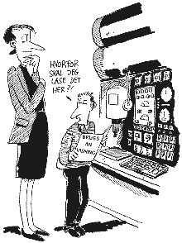

Fra DHO til SOP
Det er ikke bare for sjovt
Ligheder
Taksonomi
Tværfaglighed
Fagfaglighed
Formalia og struktur
Hvad kan vi bruge DHO til?
Notes:
I er nu på 3. år og vi nærmer os den store opgave, som bliver den vigtigste opgave som I skal skrive her på KHS. Det er selvfølgelig derfor at vi i løbet af SO forløbene har prøvet at forberede jer til denne skrivning. I denne SOopgave har vi valgt fagene for jer og også emnet og opgaveformuleringerne, men der er faktisk stadig rigtig mange ligheder og en masse i kan tage med jer fra DHO til SOP. Rapportgenren er langt hen ad vejen meget lig den struktur, som I skal arbejde med i SOP, så derfor træner vi den måde at skrive på. I vil også arbejde efter de taksonomiske niveauer redegørende, analyserende og diskuterende. Desuden så er der i denne opgave også lagt et stort fokus på formalia, kan du skrive henvisninger rigtigt ind? Har du styr på, hvordan man laver en indledning? Og en litteraturliste? Kan du arbejde tværfagligt hvor du kan bruge to fag til at besvare din problemformuleringer? Og har du så meget styr på det faglige, at du ved hvordan du for brugt de rigtige modeller de rigtige steder i din opgave?
Når i er færdige her skulle I have rigtig godt styr på, hvordan I skal arbejde med emnet tværfagligt, men også hvilke fagbegreber og metoder der hører til fagene og dette emne. I skulle også gerne have styr på, hvordan man strukturer en opgave og alt det andet formalia.
I har 3 hele skrivedage, hvor i kan fordybe jer i en af de tre mulige opgaver til dette forløb. Når I har skrevet og afleveret jeres opgave, så vil jeres to undervisere sammen udfylde et retteskema og netop din opgave. Det betyder at i vil få en ide om, hvor der måske er noget der halter lidt og som skal forbedres når du skal skrive SOP. Det kan jo også være at der er noget i har gjort spot on og så er det jo bare om at gøre det samme med den næste opgave.
Så for at upsummere så er det ikke sådan at I skal skrive opgaven for sjovt, men se det lidt som en lille terminsprøve for den store SOP opgave der fylder to karakterer. Desuden så vil opgaven også tælle med i jeres karakterer i fagene, så det er bare om at få vist hvad I kan præstere.

Slide 5
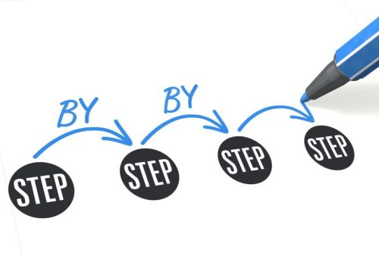
Processen for SO5
Forløbet kan strække sig over ca. to uger
Det indeholder 4 dage med 2 modulers undervisning med enten jeres dansk eller historielærer
Et modul med rapportgenren
Et modul med studieteknik
Skriveperioden er på tre hele dage, hvor der den første dag er mulighed for vejledning
Notes:
Forløbene ligger spredt mellem uge 33-36, det gør det fordi der er lærere der har flere klasser og som så selvfølgelig ikke kan være to steder på en gang.
Der kommer til at være 4 dage, med forskellige emner. Det vil være sådan at jeres to lærere har to dage med jer hver, men alle dage vil fagligt bevæge sig mellem de to fag. Dagene ligger med to sammenhængende moduler og der vil være andre fag rundt om disse to moduler.
De sidste moduler I har inden skriveperioden er et modul med studieteknik og et modul med rapportgenren, som leder op til at I får opgaverne udleveret så skal I i gang med at skrive.

Slide 6
Sammenhæng mellem makro og mikrohistorie
Makro historie
Mikro
Fokus på de lange linjer (fx den kolde krig)
Bevæger sig overordnet geografisk (ser historien fra flere vinkler)
Bruger flere begivenheder og emner (krige, atomvåben, politik)
Kilderne er ofte overordnet i deres beretninger eller beskrivelser (fx historiebøger, tidslinjer mm)
Bevæger sig ofte på et redegørende niveau
Bruger mikrohistorien som eksempler og udpensling
Fokus på en kortere periode (fx1960´erne)
Har et perspektiv (fx set fra Danmark)
Fokuserer på et emne (fx protestsange)
Kilderne er ofte konkrete primære kilder
Bevæger sig ofte på et analyserende niveau
Bliver ofte sat ind i et makrohistorisk perspektiv for at forstå delen i helheden

Slide 7
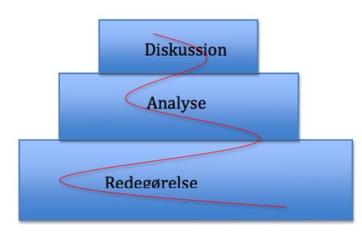
Vi arbejder med både mikro og makro især når vi arbejder tværfagligt
Danskfaget
Historiefaget
Modernisme (makro)
Lyrikanalyse af specifikke tekster (mikro)
Eksempler fra tidens forskellige sange (makro)
Fortolkning af tekster (mikro)
Perspektivering af tekster til tiden eller emnet (mikro til makro)
Præsentation af forfatter (Mikro)
Den historiske tidslinje (makro)
Historisk viden om atombomben (mikro)
Metodisk kildearbejde (mikro)
Perspektivering til perioden / den kolde krig (mikro til makro)
Notes:
Det er vigtigt at forstå, at begge fag arbejder både på makro og mikroniveau og at når vi arbejder tværfagligt er det også vigtigt at have begge fag med i alle taksonomiske niveauer

Slide 8
Når I skal skrive i rapportgenren
Hvad skal vi arbejde redegørende med og hvor ser vi det?
  Tidslinjer, perioder, begrebsafklaring – den brede forståelse af emnet
Hvad skal vi analysere? Og hvordan?
  Her går vi tæt på kilderne og ser dem med både dansk og historiebrillerne. Vi bruger fx lyrikanalyse fra dansk og måske kildekritik eller tendens fra historie, men over den samme kilde eller tekst
Skal jeg diskutere noget med mig selv?
  Både ja og nej. Når vi diskuterer skal der være mindst to måder at se noget på. Fx kan det diskuteres om den kolde krig er overstået. Så finder vi argumenter fra nogen, der er klogere end os selv, hvor den ene side vil sige ja, den kolde krig sluttede med Sovjetunionen og andre vil sige nej, der er stadig gang i den kolde krig.
  Du skal vise forståelse for og kunne beskrive begge siders argumenter

Slide 9
Lad os lige få et overblik over perioden:
For hver dag gennemgås en ny tidsperiode. I dag fokuserer vi på:
1945 - 1965
Oprustning og konfliktoptrapning
Forhistorie og overblik:
Den Kolde Krig (1945-1991) var en ideologisk, politisk og militær konflikt mellem Østblokken (Sovjetunionen og deres allierede) og Vestblokken (USA og NATO-lande). Perioden 1945-1968 var præget af oprustning og konfliktoptrapning med fokus på blokdannelser, atomkapløb og regionale konflikter.
Notes:
Til underviser: Du vælger om eleverne selv skal læse tidslinjerne og slå ord op eller I gennemgår det sammen I klassen

Slide 10
1945
Anden verdenskrig afsluttes.
Tyskland og Berlin opdeles
1947
Trumandoktrinen og Marshallplanen lanceres.
1948
Spændinger mellem USA og Sovjetunionen. Sovjet blokere de vestlige forsyningslinjer til Berlin.
NATO oprettes
1949
USA griber ind i den græske borgerkrig.
Sovjet tester deres første atomvåben.
Blokaden på Berlin ophører og Tyskland bliver delt i to, Øst og vest
Afslutningen på Anden Verdenskrig:
Tyskland kapitulerer, og landet opdeles i fire besættelseszoner mellem USA, England, Frankrig og Sovjetunionen.
Berlin opdeles på samme måde, hvilket markerer begyndelsen på de spændinger, der senere udvikler sig til Den Kolde Krig.
Trumandoktrin og Marshall plan
Trumandoktrinen: USA's politik om at støtte lande, der trues af kommunisme, indføres. Doktrinen bruges som argument for økonomisk og militær støtte til Grækenland og Tyrkiet.
Marshallplanen: En økonomisk genopretningsplan for Europa, som USA iværksætter for at forhindre kommunismens udbredelse.
Berlinblokaden
Sovjetunionen forsøger at blokere vestlige forsyninger til Berlin, hvilket fører til den vestlige luftbro.
Oprettelsen af NATO: Et militært forsvarssamarbejde mellem USA og flere europæiske lande mod den sovjetiske trussel.
Nato, Atomtest, Øst og vest og så lige Kina
Sovjet tester atomvåben: USA mister sit atommonopol = Atomkapløbet er i gang
Tyskland opdeles: DDR (Østtyskland) og Vesttyskland etableres som to separate stater.
Kommunistisk Kina: Mao Zedong og kommunistpartiet overtager magten. Dette tolkes i USA som en udvidelse af kommunismen globalt.
Notes:
Begrebsafklaring
Trumandoktrinen:
En amerikansk udenrigspolitik fra 1947, der forpligtede USA til at støtte lande truet af kommunisme. Doktrinen var en del af USA's strategi for at inddæmme Sovjetunionens indflydelse.
Marshallplanen:
En økonomisk hjælpepakke, hvor USA gav økonomisk støtte til genopbygning af Europa efter Anden Verdenskrig. Målet var at stabilisere økonomier og forhindre kommunistiske revolutioner.
Atomkapløbet:
En militær rivalisering mellem USA og Sovjetunionen om at udvikle de mest avancerede og destruktive atomvåben. Kapløbet skabte frygt for gensidig ødelæggelse.

Slide 11
1950-1953
1955
Warszawa-pagten etableres som modvægt til NATO.
1961
Berlinmuren bygges.
Cubakrisen truer med atomkrig.
1962
Korea-krigen
Koreakrigen:
En krig mellem Nordkorea (støttet af Sovjet og Kina) og Sydkorea (støttet af USA og FN). Krigen ender uden en klar sejr, men Korea forbliver opdelt ved den 38. breddegrad.
Warszawa-pagten:
En militær alliance blandt Sovjetunionens allierede i Østeuropa som modsvar til NATO.
Berlinmuren bygges
Sovjet og DDR opfører en mur for at forhindre østtyskere i at flygte til Vestberlin.
En konfrontation mellem USA og Sovjetunionen over sovjetiske missiler på Cuba bringer verden tæt på atomkrig. Konflikten afsluttes ved, at Sovjet fjerner missilerne i bytte for amerikanske garantier om ikke at invadere Cuba.
Cubakrisen
Notes:
Koreakrigen:
En konflikt mellem det kommunistiske Nordkorea og det kapitalistiske Sydkorea. Krigen var en "proxy war" i Den Kolde Krig og demonstrerede USA's og Sovjetunionens vilje til at støtte allierede stater militært.
Cubakrisen:
En 13-dages krise i 1962, hvor USA opdagede sovjetiske atommissiler på Cuba. Krisen anses som den mest alvorlige konfrontation under Den Kolde Krig og det tætteste vi har været på at den kolde krig blev"varm".
Dominoeffekten:
En teori, der beskriver USA's frygt for, at hvis ét land faldt til kommunisme, ville nabolandene hurtigt følge. Teorien motiverede USA's militære interventioner i bl.a. Korea og Vietnam.

Slide 12
1963-1967
1965
USA indsætter tropper i Vietnam, Sovjet støtter de nordvietnamesiske styrker.
En afspændingsperiode hvor USA og Sovjetunionen indgår flere aftaler som skal bremse atomkapløbet.
Afspænding
Flere aftaler mellem USA og Sovjet reducerer spændinger. Bl.a. Limited Test Ban Treaty (LBTB), der forbyder atomprøvesprængninger i atmosfæren.
Og dog
USA sender tropper til Sydvietnam for at bekæmpe kommunistiske styrker støttet af Sovjet og Kina.

Slide 13
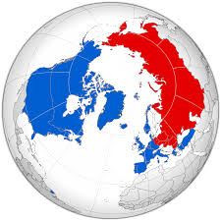
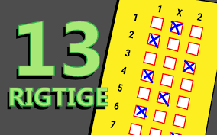
Lad os så komme i gang med at blive klogere
Makrohistorisk perspektiv på emnet ”den kolde krig”
Vi skal se en dokumentar med lukkede computere.
I skal følge godt med, for bagefter skal I svare på spørgsmål fra dokumentaren ved en tip en 13´er + joker test
https://www.youtube.com/watch?v=BdW9BQgo0xE ca. 35 minutter

Slide 14
PAUSE

Slide 15
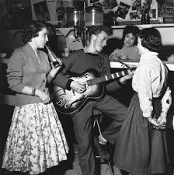
En forunderlig ny verden
En verdenskrig er slut og vinderen er…
En ny kultur vokser frem fra USA og begrebet teenager vokser frem i bevidstheden på godt og ondt.
I skal nu selv læse lidt om 1950´erne og det at være ung på denne tid.
PDF: Ung i et århundrede. 1950´erne
Notes:
De allierede kom stærkest ud af 2. Verdenskrig efter både Tysklands og Japans overgivelse, men det var ikke uden omkostninger. Store dele af Europa var blevet hærget af krigen og økonomien i de fleste lande var helt i bund. Disse lande skulle nu ud af en svær tid og genfinde arbejdspladser og ikke mindst en almindelig dagligdag.
I USA var situationen lidt en anden og økonomien var langt stærkere end den havde været før. Det var en medvirkende faktor til store forandringer i USA der senere spredte sig ikke mindst til de europæiske lande.

Slide 16
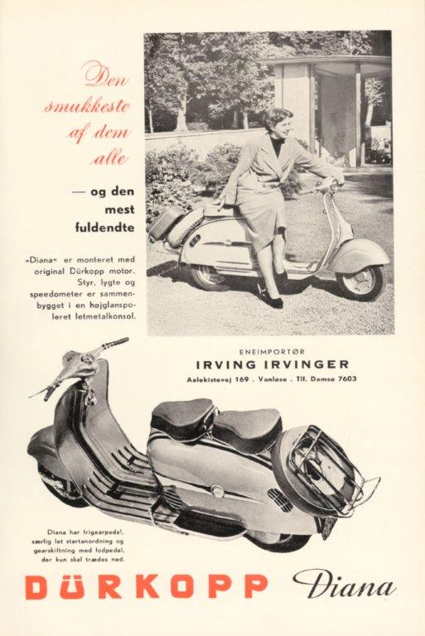
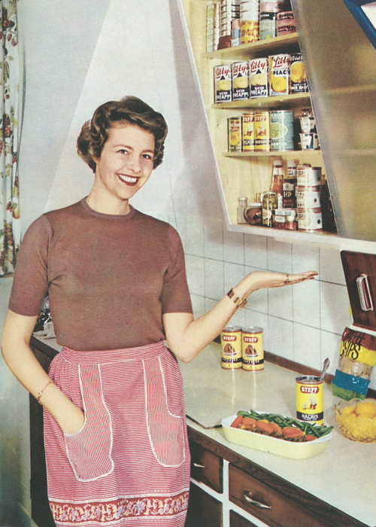
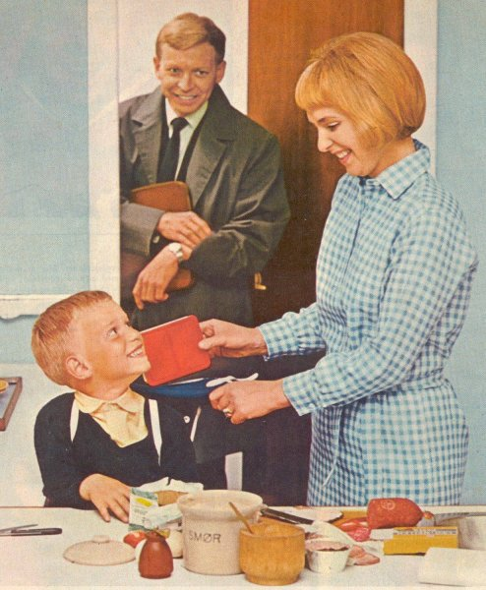
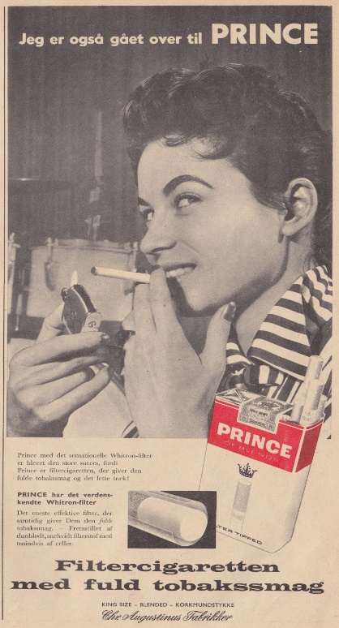
Familiemønstre og velfærdssamfundet
Især kvindernes plads i samfundet ændre sig i løbet af 1950 ´erne hvilket ses på reklamerne
Hvordan ser vi det?
Notes:
Husmodernes liv bliver langsomt ændret i løbet af denne periode. De elektroniske hjælpemidler i hjemme gør, at der bliver plads og råderum til at kvinden kan komme ud på arbejdsmarkedet eller bruge tid på uddannelse. I denne periode ser vi kvinder frigøre sig mere og mere.
Der kan være fokus på kvinden med smøgen og det korte hård og måske sensuelle udtryk eller måske konservesdåserne der gør livet lettere for den hjemmegående husmoder.

Slide 17
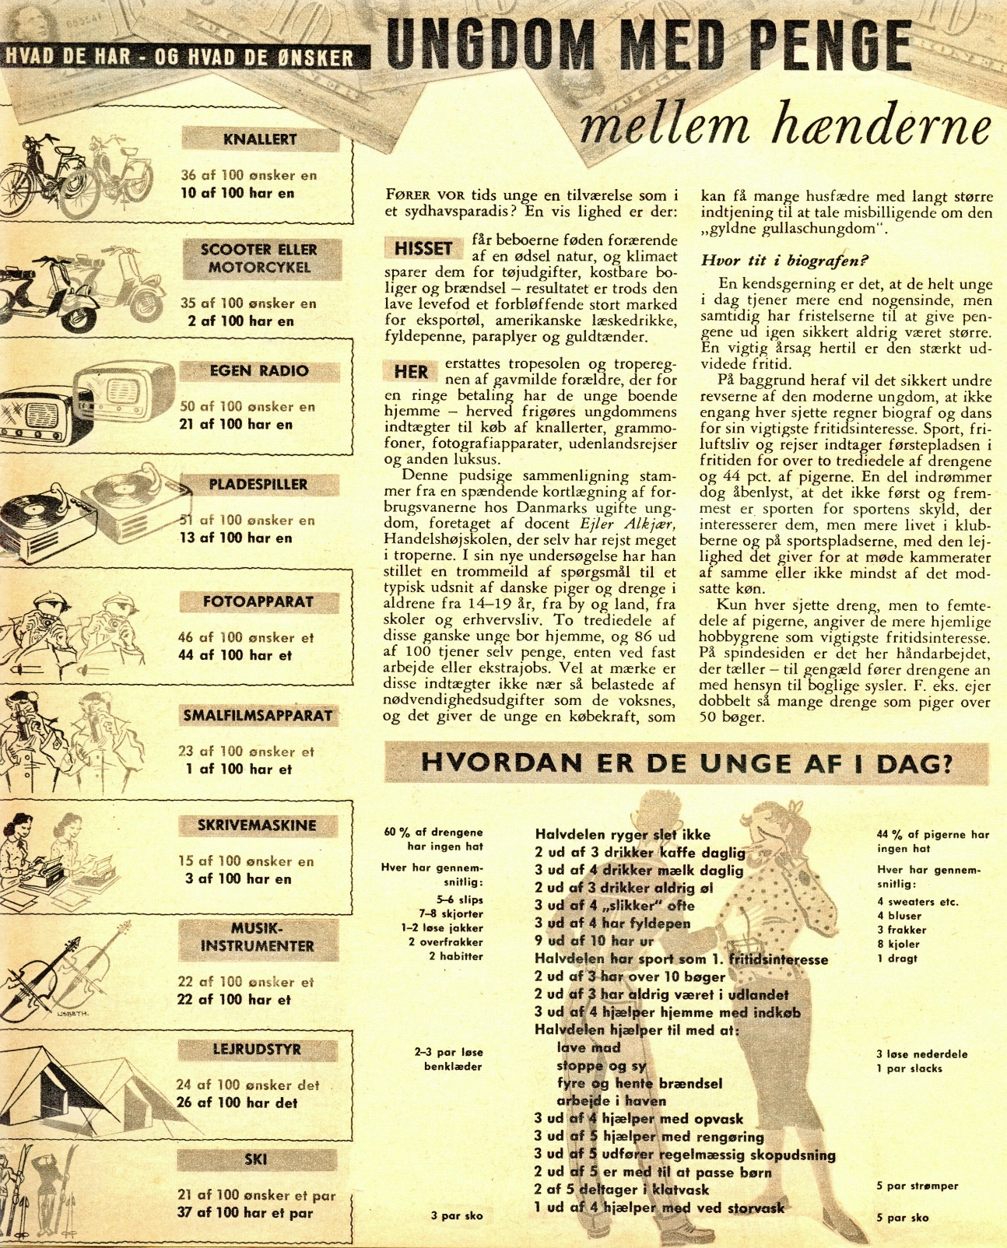
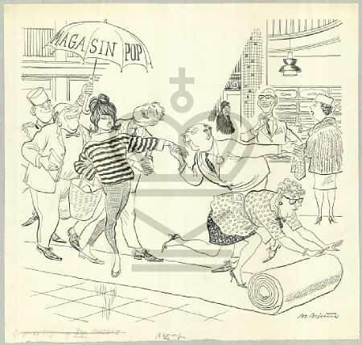
Teenager
Forbrugere
amerikanisering
Notes:
Se på listen over ting, som de unge kan ønske sig i denne tid og som de måske spare sammen til. Hvilke ting er stadig (måske i moderne form) på ønskesedlen i dag og hvor mange køber selv deres ”luksusvare” ?
Er det blevet nemmere at være teenager i dag? Har udfordringerne ændret sig? Kysses der stadig hånd for teenageren?

Slide 18
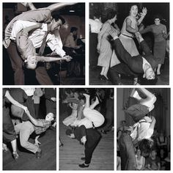

Dansen
Rock & roll
https://www.youtube.com/watch?v=Rf55gHK48VQ
https://www.youtube.com/watch?v=mOLOeaYjRME
Notes:
Få et indtryk af den ”vilde” ungdom

Slide 19










Filmen
Notes:
På de følgende slides ser I eksempler på ungdomskultur i 1950erne, man kan gå det igennem på tavlen og snakke lidt om hvad eleverne ser.

Slide 20
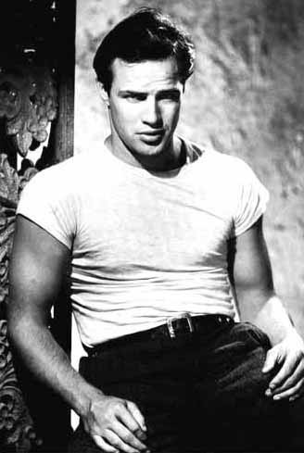
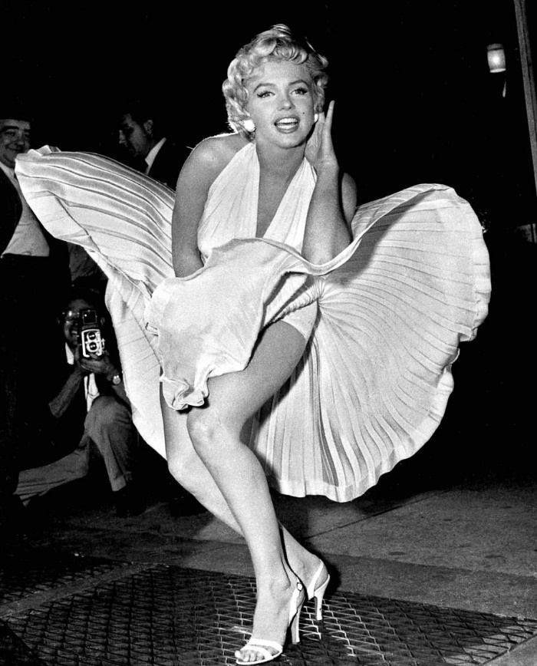
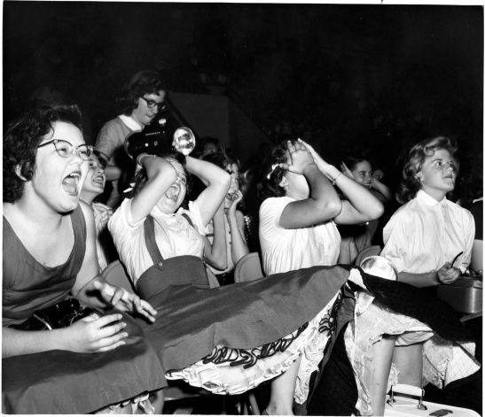

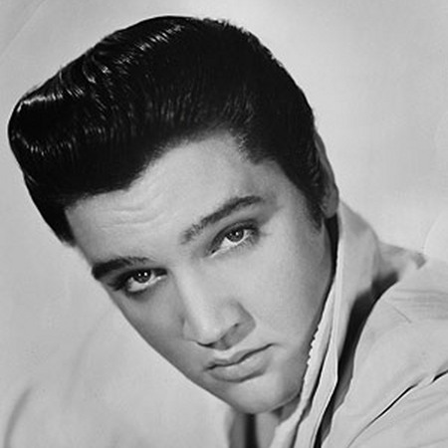
Idolerne

Slide 21
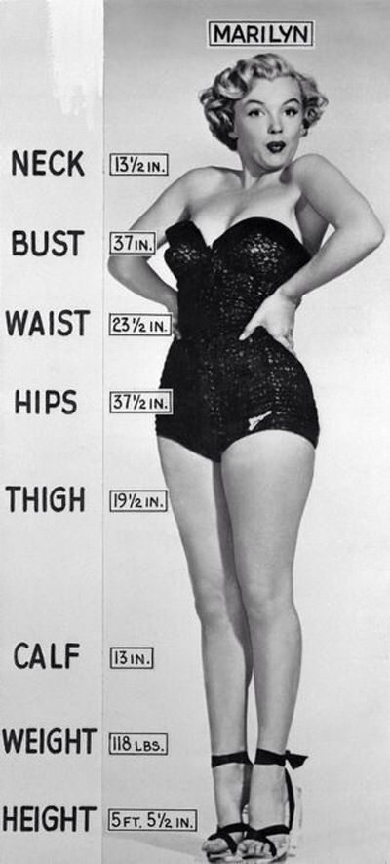
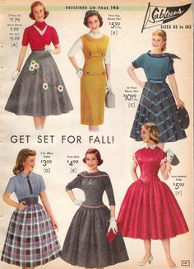
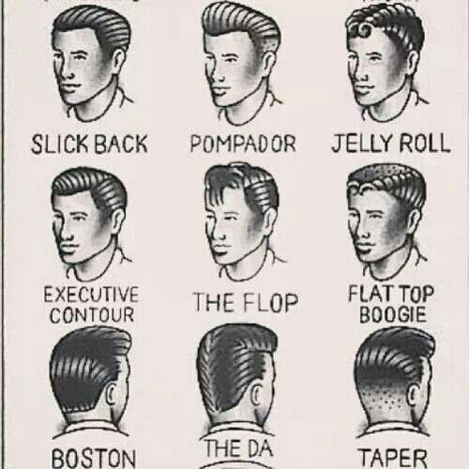
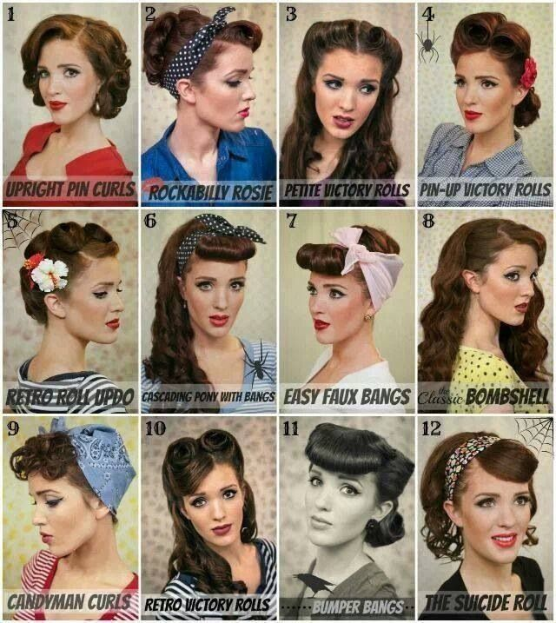
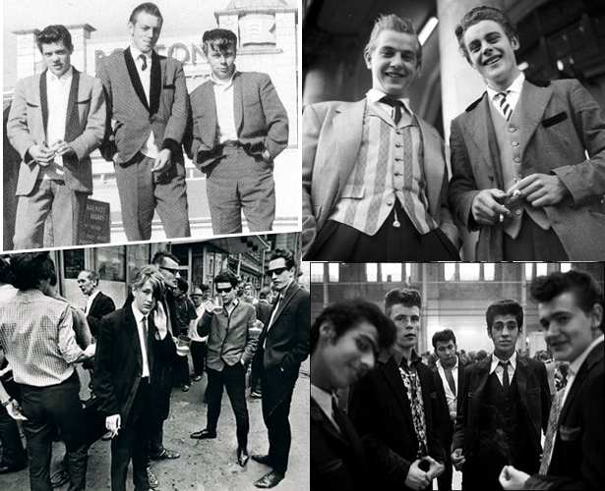

Idealerne og moden

Slide 22
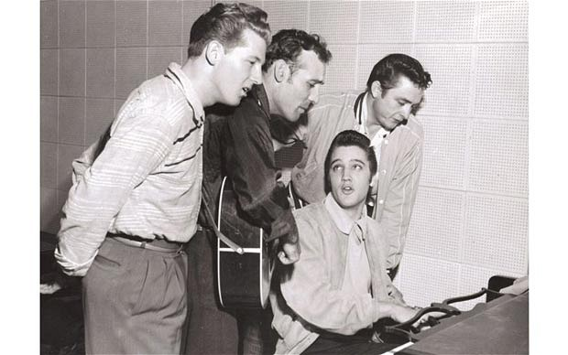

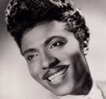
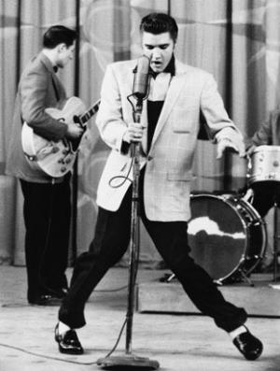
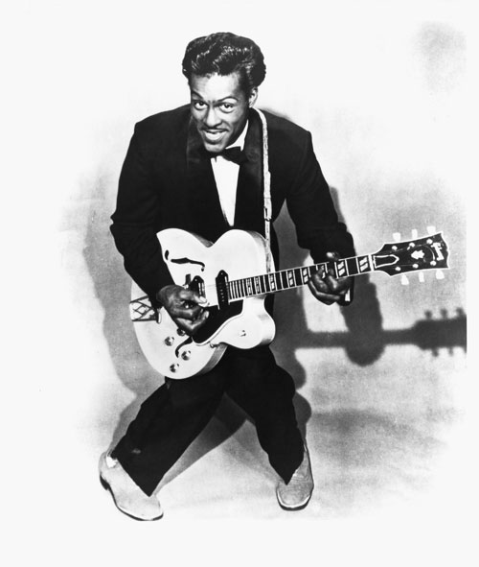
Musikken mens vi holder pause
https://www.youtube.com/watch?v=uMqoGYd_pvk

Slide 23

Modernisme
https://litthist.systime.dk/?id=126 lige under 6 min
Hvilke overordnede litterære begreber hørte I her i denne lille film?
Notes:
Realisme: Den virkelige verden
Folkelig og socialrealisme 1900-1945
Nyrealisme 1965-80
Modernisme: det abstrakte
Tidlig Modernisme 1890-1945
Efterkrigsmodernisme 1945-1960
60´modernisme 1960-1970
Formel modernisme 1960-1980
Storby og postmodernisme 1980- 1990
Minimalisme 1990-2000

Slide 24
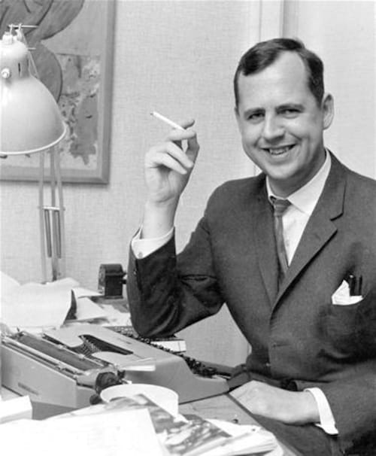
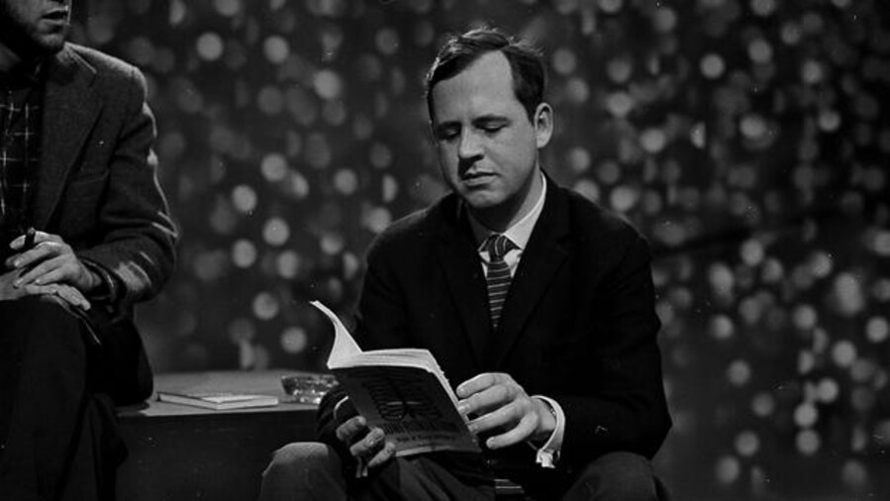
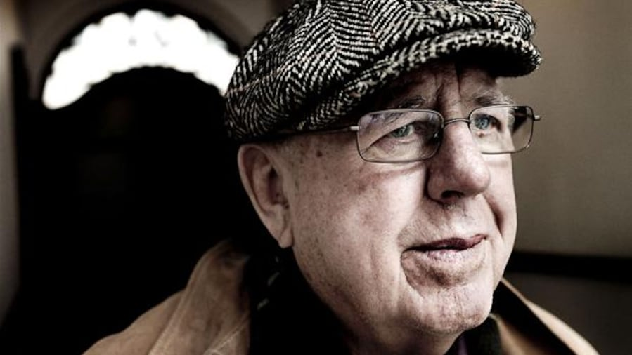
Her er et eksempel – hvad hører den til? Realisme eller modernisme og hvorfor?
Klaus Rifbjerg: ”Engang”. Fra digtsamlingen Amagerdigte, 1965.
Når jeg kom hjem stillede jeg cyklen
på den lille gårdsplads,
gik gennem gruset ind ad havedøren.
Hvis der var nogen,
sagde jeg dav,
ellers fandt jeg bare min mad
(fem stykker: et med leverpostej,
et med spegepølse, et med kødpølse, et med æble og et stykke franskbrød med ost) –
og spiste den.
Om aftenen når vi havde spist
og hørt radioavis
(jeg læste for det meste lektier om eftermiddagen)
kom en eller to af mine venner tit.
En nat kan jeg huske
det pludselig gik op for mig
at jeg engang skulle dø.
Jeg lå længe i mørket
med en stor fornemmelse over mig,
og inden jeg faldt i søvn
tænkte jeg meget på de ting,
jeg har nævnt i digtet
og følte at jeg allerede havde mistet dem
Engang tænkte jeg kun flygtigt på
hvad alt skulle blive til.
Solen ramte om sommeren
den gyldne morter på sekretæren
og nede i kælderen stillede min far
riven på plads.
Når jeg stod op om morgenen
fandtes mine sko lige for hånden,
jeg vaskede mig
klædte mig på
spiste min morgenmad og
cyklede mellem villahække
ind til byen
Selv det som andre vil kalde grimt
fandt jeg tryghed i.
Der var ikke noget slemt
i griselugten fra Sundholm,
og de skrappe skyer af tobaksstøv
fra Augustinus og American Tobacco
styrkede kun længslen
efter voksen uafhængighed.

Slide 25
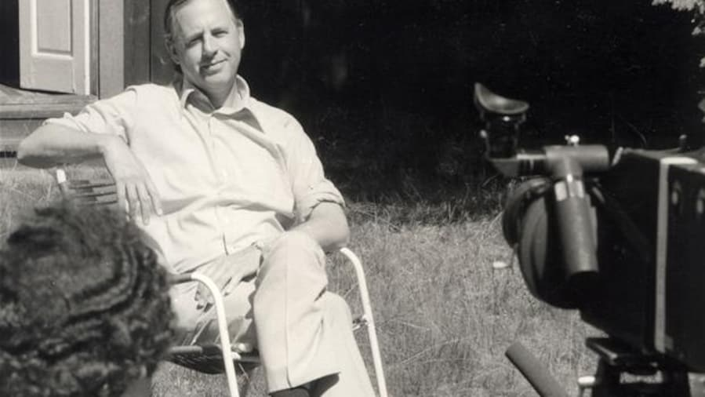
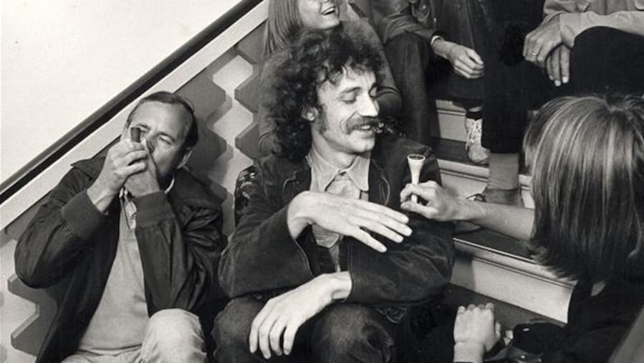
Hvad med denne tekst?
Klaus Rifbjerg: Livet i badeværelset (1960) Fra Konfrontation. Gyldendal, 1960
Mit univers ser jeg
fra en fordybning i væggen:
Forniklede rør der rejser sig
bøjede, snoede afløb,
hvide hospitalsagtige fliser
og bruserens flueøje
hvorfra den milde forårsregn
trods alt falder.
2
Jeg vil bruges,
bliver brugt.
3
Når det grønlige vand
ligger sitrende under den elektriske pære
vil jeg bruges
bliver brugt.
Mit funktionalistiske legeme
løftes op af hænder,
kærtegnes, gnides, bevæges.
Jeg formerer mig mellem hænderne og vandet
glider over hud og hår,
gnubber en armhule
og bliver til bobler i skinnende schatteringer.
Jeg bruges og opbruges.
5
Men tag mig ikke hårdt
kom ikke med gale hænder og kryst mig.
Bliv fra min krop
med disse knugende, heftige hænder.
Jeg er ikke for fastholdere.
Fang mig
og jeg forsvinder i vandet,
smutter, flygter som fisken,
slår op i glinsende blink,
vil ikke tages.
6
Mærk så min farlighed:
Jeg ligger stille,
fortættet inaktiv bag din hæl.
Træd et skridt tilbage
og mærk mig det sidste sekund,
før du som en brølende bue
slynges bagover mod den tørre lyd
der fremkommer
når kraniet møder karrets kant.

